Slide 1
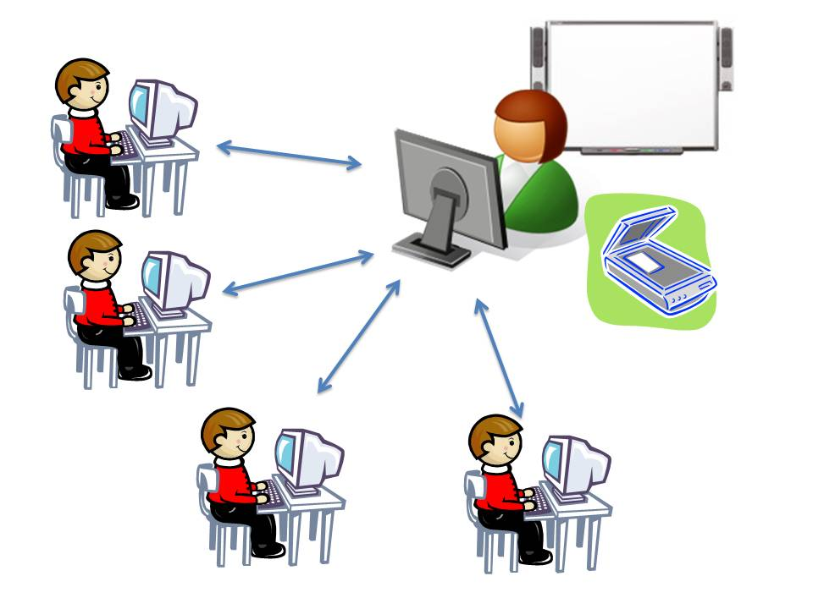
Организация дистанционного обучения в начальной школе.
Учитель начальных классов Галунчикова Елена Николаевна МБОУ Катайская средняя образовательная школа №1

Slide 2
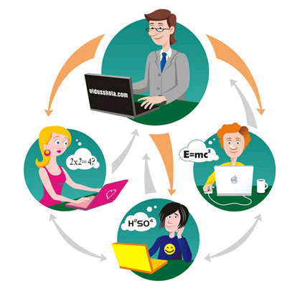
Дистанционное обучение
инновационная форма обучения, которая позволяет получать знания через интернет под контролем учителя - тьютора.
образовательная система, построенная с применением компьютерных телекоммуникаций и использованием современных информационных и педагогических технологий.

Slide 3
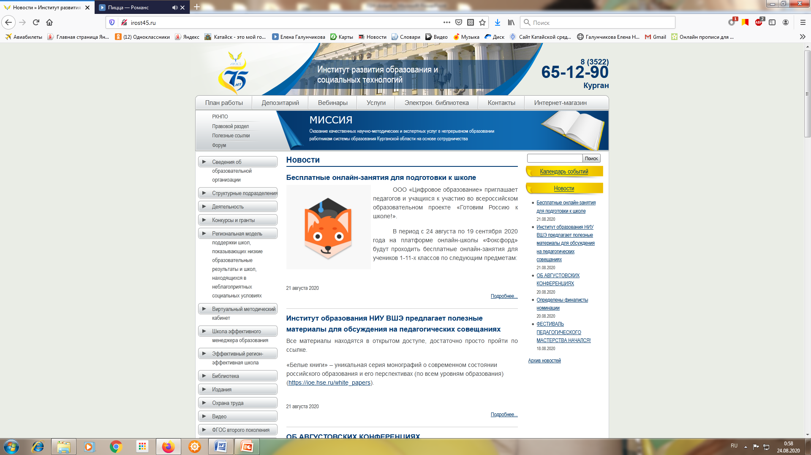
Методические рекомендации Департамента образования и науки Курганской области

Slide 4
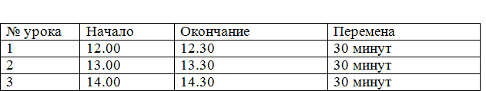
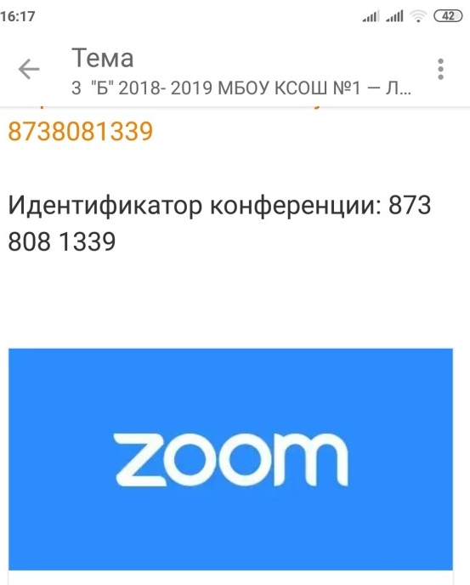
Организация ДО
Для проведения ДО использовала платформы: Яндекс Учебник, Zoom, частично Учи.ру. Проводили по три урока – онлайн, остальные уроки были даны на самостоятельное выполнение.
Zoom — сервис для проведения видеоконференций. Организовать встречу может любой пользователь, создавший учетную запись.

Slide 5
Zoom — сервис для проведения видеоконференций
Для учеников регистрация не обязательна.
Бесплатная учетная запись позволяет проводить видеоконференцию длительностью 40 минут
Работать в Zoom можно как с компьютера, так и с телефона или планшета.
К видеоконференции может подключиться любой, имеющий ссылку, или идентификатор конференции.
Мероприятие можно запланировать заранее.
Удобная функция «Зал ожидания»
Выключать и включать микрофон.
В платформу встроена интерактивная доска.
Функция демонстрации экрана – таким образом можно показывать презентации, видеофрагменты,

Slide 6
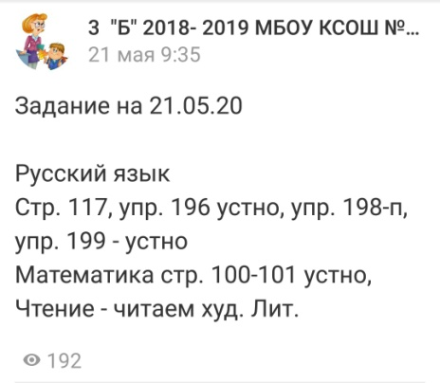
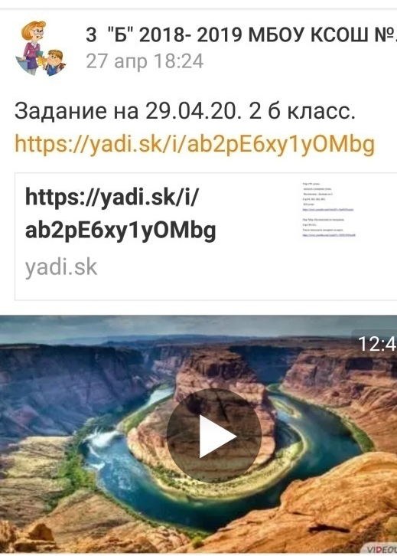
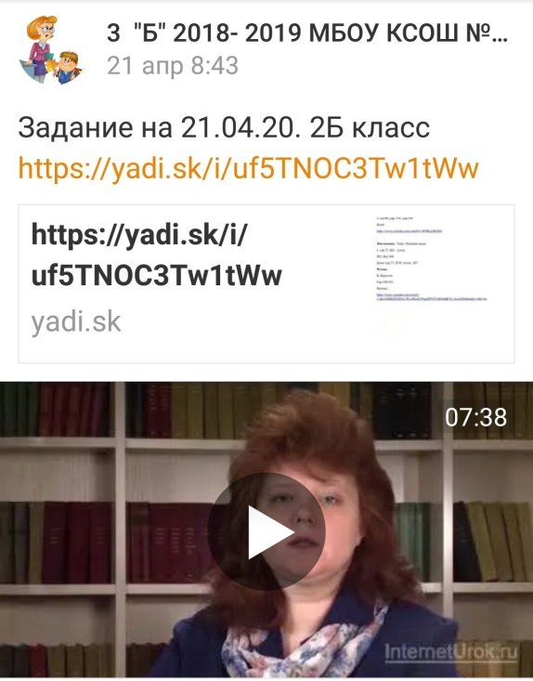
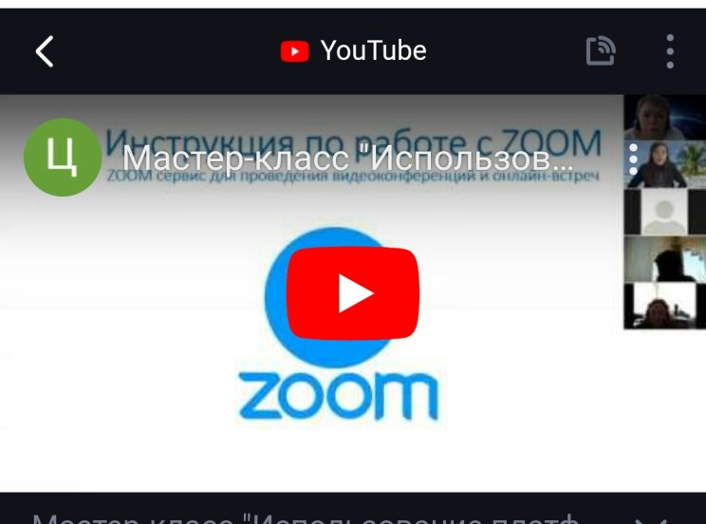
Формы проведения уроков
Формы проведения уроков разные — видеоурок, видеоконференция, ссылка на урок другого педагога, ссылка на учебник, практическая работа, проект, творческое задание.

Slide 7
Плюсы и минусы ДО.
Важно продумывать содержание учебного материала
Правильно использовать временя урока
Степень ответственности и самомотивации
Объективность
Время проводимое ребенком у компьютера увеличилось
Повышает саморазвитие учителя

Slide 8
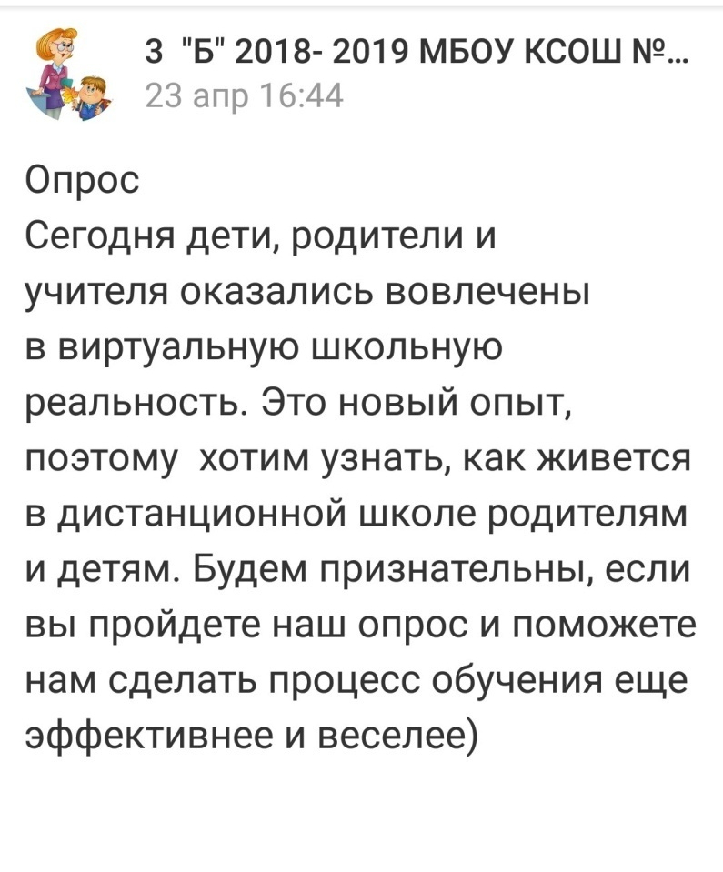
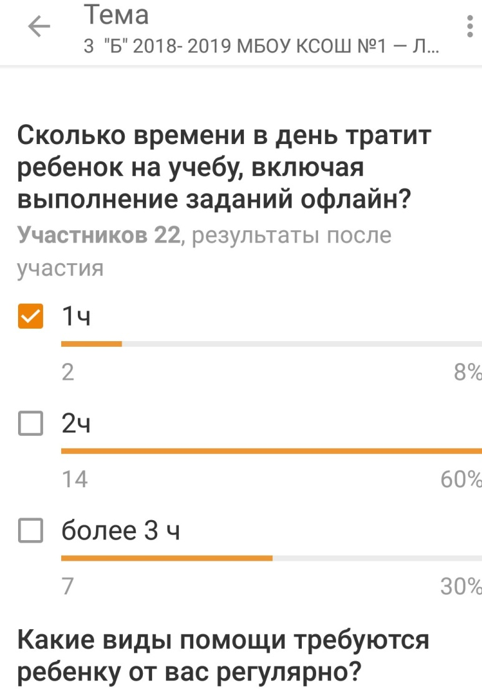
Опрос родителей

Slide 9
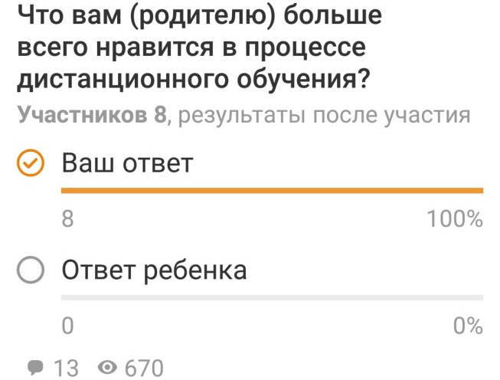
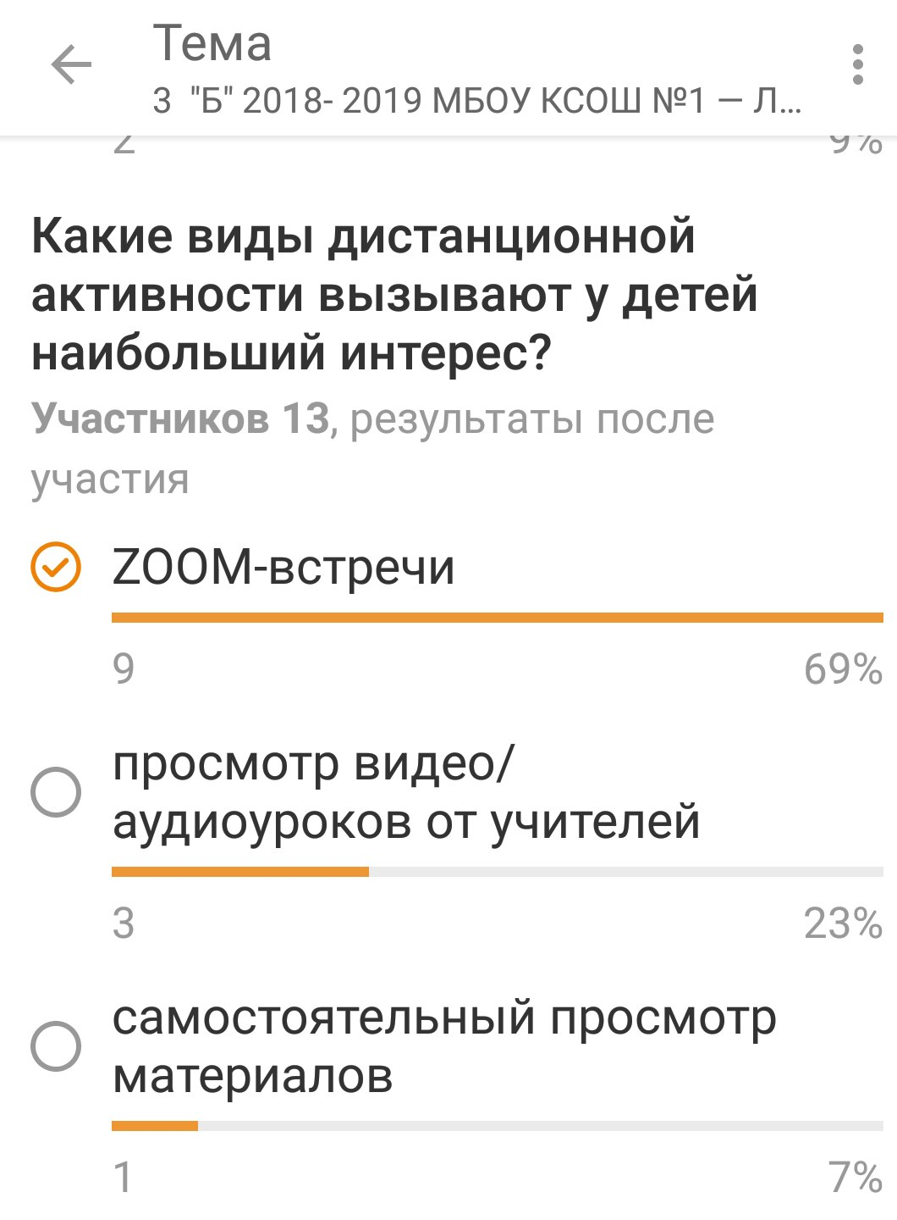
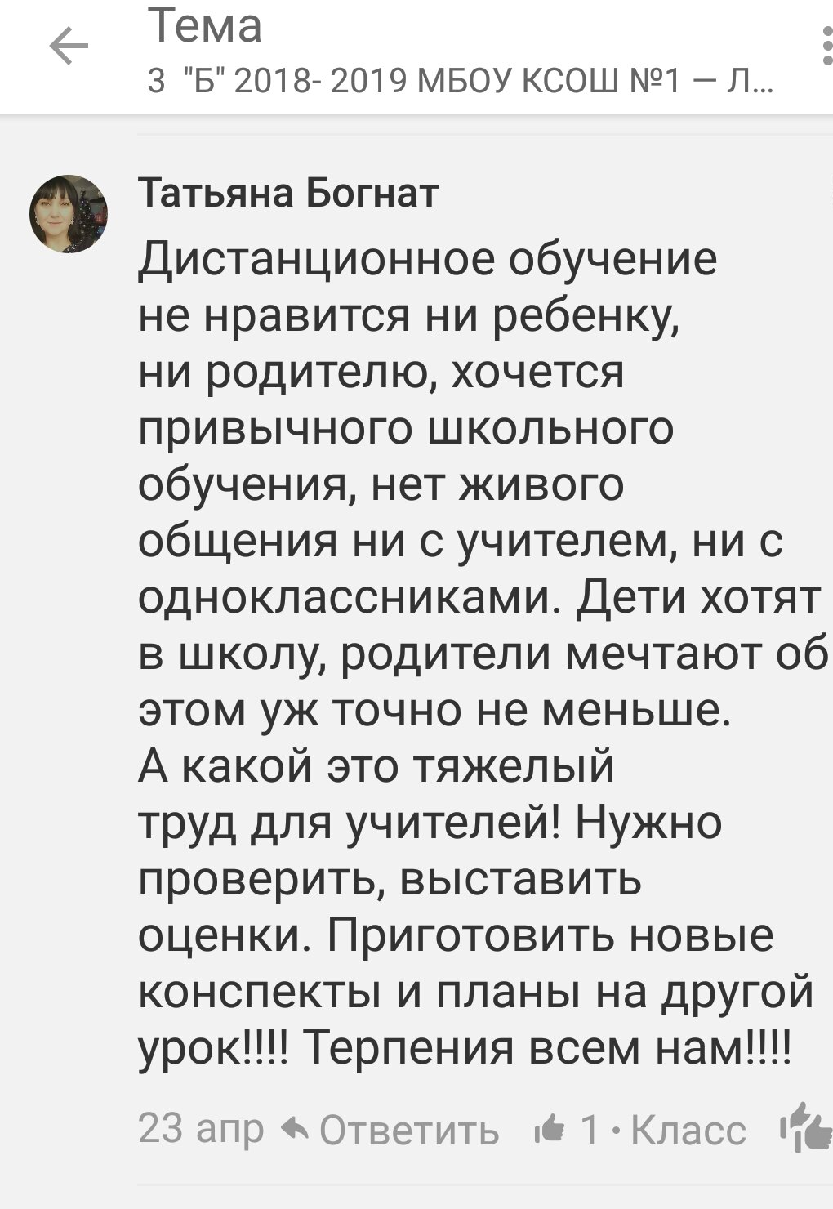

Slide 10
Рекомендации для родителей младших школьников при дистанционном обучении
Рабочий стол с оборудованием должен находиться недалеко от естественного освещения. Лучше, если это будет отдельный стол с прямой столешницей.
Для освещения лучше применять обычные. Свет должен падать на клавиатуру сверху.
Во время чатов с учителем должен быть выключен телевизор в комнате, обеспечена тишина и рабочая обстановка.
Старайтесь первое время наблюдать за работой ребёнка на компьютере
Составьте вместе с ребенком план-распорядок дня в период карантина.
Не подгоняйте, не дергайте по пустякам, не укоряйте за ошибки и оплошности.
Не торопите. Умение рассчитать время – Ваша задача, и если это плохо удаётся, это не вина ребёнка.
После дистанционного обучения не торопитесь садиться за уроки, необходимо два-три часа отдыха (а в первом классе лучше 1,5 часа поспать для восстановления сил).
Не сравнивайте успехи сына, дочери с успехами их друзей, детей Ваших знакомых. Сравнивайте ребёнка только с ним самим.

